Slide 1


יום הזיכרון ה-27
ליצחק רבין
הרעות
ערכת פעילות לכיתות ז'-י"ב

Slide 2
הרעות
מטרות
התלמידים ייחשפו לדמותו של יצחק רבין ולפועלו.
התלמידים יבחנו את המושג "רעות" וידונו במשמעותו.
התלמידים ינהלו שיח על אודות חשיבותה של רעות בהיבט האישי, החברתי והאזרחי ויציעו דרכים לחיזוק הרעות במעגלי החיים השונים.
התלמידים ידונו בחשיבותה של רעות בהקשר של יום הזיכרון לרצח יצחק רבין.
מבוא
אנו מציינים השנה 27 שנים לרצח ראש הממשלה ושר הביטחון יצחק רבין.
יצחק רבין נרצח ביום שבת, י"ב בחשוון תשנ"ו, 4.11.1995, בסיומה של עצרת המונים שנשאה את הכותרת "כן לשלום, לא לאלימות". ראש הממשלה נורה בגבו על ידי מתנקש יהודי ישראלי שהתנגד למהלכים המדיניים שרבין שאף לקדם. הרוצח ביקש לעצור את המהלכים הפוליטיים והמדיניים על ידי רצח ראש הממשלה.
רצח יצחק רבין הוא נקודת שפל כואבת בחברה הישראלית המבטאת משבר עמוק. הרצח יצר קרע ברקמת החיים המשותפים במדינה וערער את הנחת היסוד שהייתה מקובלת על כל הציבור ושלפיה מחלוקת פוליטית, סוערת ככל שתהיה, לא תפרוץ ולא תזעזע את גבולות הדמוקרטיה הישראלית.
יום הזיכרון ה-27 עומד בסימן "הרעות" והוא מספק הזדמנות לשיח על אודות מקומם של בני הנוער ושל אזרחי המדינה בעיצוב מרקם החיים ועל מידת האחריות והיכולת של פרטים להשפיע על מעגלי שייכות שונים: משפחה, קהילה וחברה.

Slide 3

הרעות - ערכת הפעילות
בערכה פעילות פתיחה, מדרש כרזה ושתי פעילויות נוספות:
פעילות פתיחה: יצחק רבין ושיר הרעות
מדרש כרזה: הרעות
רעות במעגלי החיים
שאלות לדיון ולסיכום
מומלץ לעבור על המצגת מבעוד מועד ולבחור בפעילות ההולמת ביותר את כיתתך והתואמת את רוח הכיתה ובית הספר ואת המשאבים העומדים לרשותך.

Slide 4
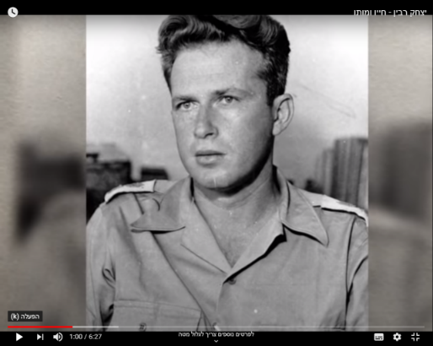
פעילות פתיחה – יצחק רבין, חייו ופועלו
המורה יקרין את הסרטון:
יצחק רבין, חייו ומותו (6:27 דקות).
המורה ישאל:
אילו מחשבות ורגשות הסרטון מעורר בכם?
אילו אירועים היסטוריים מוזכרים בסרטון?
אילו ערכים הנחו, לדעתכם, את יצחק רבין בדרכו ובתפקידים הרבים שמילא?
אפשרות א'
המורה יציג את הכרזה וישאל:
מה אפשר ללמוד על יצחק רבין מהכרזה?
אילו מחשבות ורגשות תמונות אלו מעלות בכם?
אילו ערכים הנחו, לדעתכם, את יצחק רבין בדרכו ובתפקידים הרבים שמילא?
אפשרות ב'

Slide 5
פעילות פתיחה - המשך
אחד השירים המזוהים ביותר עם
יצחק רבין היה שיר "הרעות",
שכתב המשורר חיים גורי במהלך מלחמת העצמאות .
היה זה השיר האהוב ביותר על יצחק רבין, והוא התייחס לשיר בראיונות רבים ומגוונים.
לאחר הכרת הביוגרפיה של יצחק רבין, ננסה להבין מדוע אהב כל כך את השיר ומודע היה מזוהה עימו.
מילות השיר ושאלות לדיון

Slide 6

פעילות פתיחה - המשך
הרעות נשאנוך בלי מילים
אפורה עקשנית ושותקת
מלילות האימה הגדולים
את נותרת בהירה ודולקת
הרעות כנערייך כולם
שוב בשמך נחייך ונלכה
כי רעים שנפלו על חרבם
את חייך הותירו לזכר
אך נזכור את כולם
את יפי הבלורית והתואר
כי רעות שכזאת לעולם
לא תיתן את ליבנו לשכוח
אהבה מקודשת בדם
את תשובי בינינו לפרוח
על הנגב יורד ליל הסתיו
ומצית כוכבים חרש חרש
עת הרוח עובר על הסף
עננים מהלכים על הדרך
כבר שנה לא הרגשנו כמעט
איך עברו הזמנים בשדותינו,
כבר שנה ונותרנו מעט
מה רבים שאינם כבר בינינו
אך נזכור את כולם
את יפי הבלורית והתואר
כי רעות שכזאת לעולם
לא תיתן את ליבנו לשכוח
אהבה מקודשת בדם
את תשובי בינינו לפרוח
שאלות לדיון
איזו תמונה עולה מתוך מילות השיר?
אילו רגשות מובעים באמצעות השיר? ציינו את המילים המלמדות זאת.
אילו ערכים באים לידי ביטוי בשיר? ציינו את המילים המביעות זאת.
כיצד הייתם מגדירים את המושג "רעות" לפי השיר?
לפי מה שלמדתם על יצחק רבין ועל חייו, נסו לשער מדוע אהב יצחק רבין את השיר הזה בכל מאודו. להלן תחילתה של תשובה.

Slide 7
פעילות פתיחה - המשך
"רעות" הוא מונח המסמל קשר נפשי עמוק בין שני בני אדם או בין קבוצה של אנשים, קשר שאינו תלוי אינטרסים.
רעות יכולה להיווצר בשני אופנים מרכזיים:
ידידות ארוכת שנים היוצרת היכרות עמוקה בין הרעים.
או
מצב המחייב כוחות משותפים וערבות הדדית.
שאלות לדיון
מה דעתכם על ההגדרה? נסו לחשוב על הגדרות נוספות.
האם ההגדרה המופיעה כאן הולמת את הרעות כפי שהתבטאה בשיר של חיים גורי?
האם גילויי רעות בחייכם נובעים מידידות ארוכת שנים או מקשר של ערבות הדדית? הסבירו.

Slide 8

מדרש כרזה - הרעות
שאלות לדיון לבחירת המורה
מה רואים בכרזה?
אילו מחשבות הכרזה מעוררת?
מה לדעתכם משמעות הכתם האדום בדמות הימנית? מה מסמלות לדעתכם מגוון הדמויות המרכיבות את הכרזה?
מדוע נבחרה כרזה זו לדעתכם?
מהו לדעתכם המסר של הכרזה ומה חשיבותו לכל פרט בחברה ולחברה הישראלית ככלל?
מה הקשר בין הכרזה לבין יום הזיכרון לרצח יצחק רבין?
מדוע לדעתכם הוחלט לעסוק השנה ביום הזיכרון ליצחק רבין במושג "רעות"? כיצד הוא מתקשר למציאות חיינו?

Slide 9
מדרש כרזה - הרעות

Slide 10

הרעות במעגלי החיים
בהתייחסו לשיר שכתב, אמר חיים גורי:
"והיא שעמדה לחברינו ולנו: שאין נוטשים פצוע בשדה; שכולם שווים בפני הסבל והשמחה; שמחלקה היא יותר מיחידה קרבית - היא קשר הרעים; שהיא אהבת דוד ויונתן; שהיא חשובה לא פחות מן הנשק, התחמושת ותוכנית המלחמה".
מהי רעות לפי חיים גורי?
מדוע רעות, כתשתית ערכית, חשובה כל כך לחיינו?

Slide 11

הרעות במעגלי החיים
אפשר לעבוד בקבוצות קטנות ולאחר מכן במליאה לטובת השוואת תוצרים ודיון
להלן שלושה מעגלים המייצגים את מעגלי החיים.
הציעו שם לכל מעגל.
האם נדרש מעגל נוסף? אם כן, מהו?
נסו לחשוב על דרך שבה רעות מתבטאת או עשויה להתבטא בכל אחד מהמעגלים הלכה למעשה.
האם הכרחי שתתקיים רעות בכל אחד ממעגלי החיים? מדוע?
מה המחיר של היעדרה של רעות מאחד ממעגלי החיים?

Slide 12
הרעות במעגלי החיים
בריאיון אחר בנוגע לשיר "הרעות", הסביר גורי:
"הרעות במובן של המחויבות הזו שאנחנו חייבים אחד לשני... והמחיר שאנחנו משלמים בשם האחר שאיתנו, למען האחר שאיתנו".
גורי זיהה רעות כמחויבות. הוא אפיין אותה כ"מחיר שאנחנו משלמים בשם האחר שאיתנו, למען האחר שאיתנו"
למה לדעתכם מתכוון גורי בדברים אלה?
האם תוכלו לחשוב על מקרים או על סיפורים, ממקור אישי או תקשורתי, המדגימים את דבריו?
בשקופית הבאה כמה דוגמות הממחישות ציטוט זה. מה עוררו בכם סיפורים אישיים אלו?

Slide 13
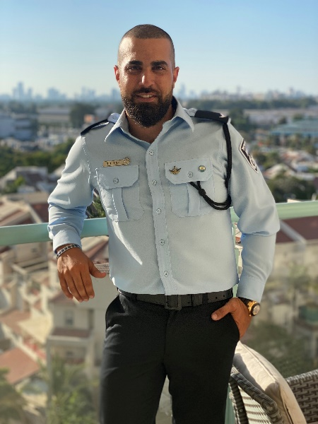
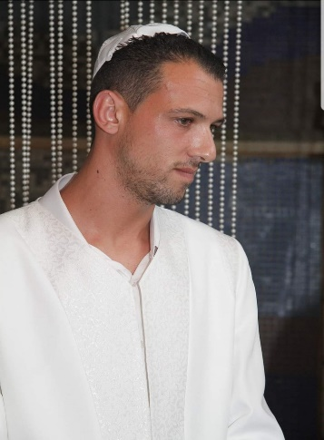
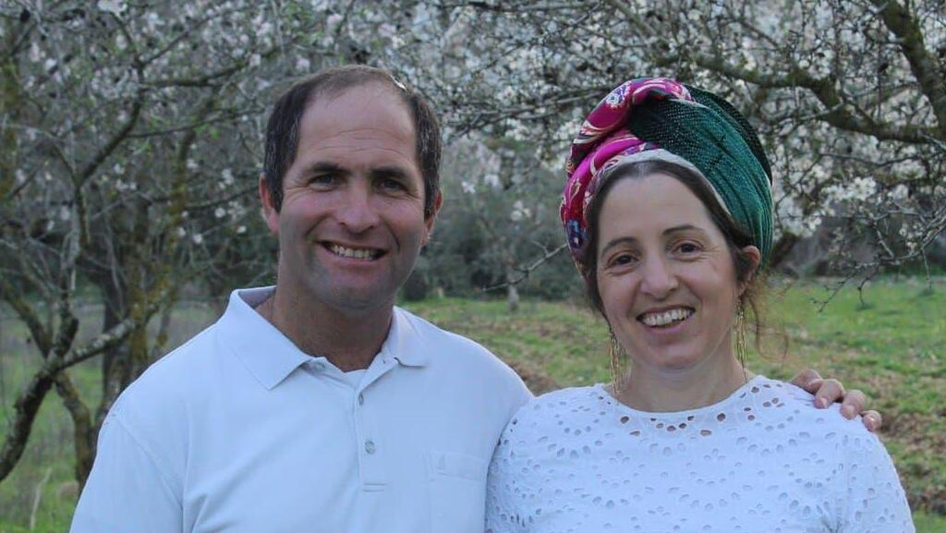

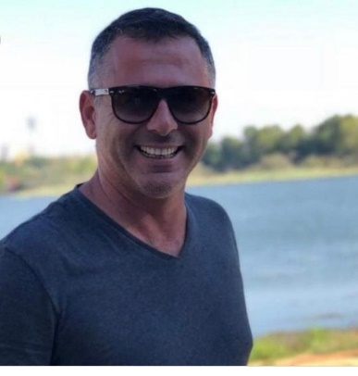
פני הרעות במעגלי החיים
מבחנה הגדול של הרעות הוא במקרים שבהם צד אחד צריך לוותר על האינטרסים שלו כדי להטיב עם זולתו.
בעת הפיגוע בבני ברק, שבו נרצחו חמישה בני אדם, היה רס"מ אמיר חורי בין הראשונים להגיע לזירה. הוא הסתער, ירה והרג את המחבל, ובכך עצר את מסע הרצח. בעת חילופי הירי, נפגע חורי באורח אנוש ומת מפצעיו.
הדס ויאיר שימל; כל אחד מהם
תרם כליה לאנשים שלא הכירו
(הדס לילדה בת 8, יאיר לבחור צעיר)
מוטי בן שבת בן ה-38 נהרג כשסייע לחלץ יושבי רכב שנלכד בשיטפון בנהריה.
מיכאל בן זיקרי הציל את חייהם של שלושת בני משפחת אלקרם, אך הוא עצמו טבע למוות.

Slide 14

"כדי לבנות יחד משהו, להגשים רעיון משותף כלשהו, נחוץ שכל אחד מהבונים יהיה אדריכל, יכניס את גוונו שלו לבניין אך יוותר- מאידך- על מה שיש לוותר למען ההרמוניה השלמה של הבנייה...
יש להדגיש את יום המבחן בכל ימות השנה."
"רעות יש לטפח, לרעות צריך לחנך."
(יצחק שדה, מסביב למדורה, ינואר 1946)
שאלות לדיון ולסיכום
האם הרעות נוכחת בחייכם במידה מספקת? אם לא, היכן חסרונה מורגש?
האם יש הבדל בין הרעות שעליה כתב חיים גורי בשירו לבין רעות בהווה (75 שנים למדינת ישראל)?
מה אפשר לעשות כדי ליצור רעות? חשבו על דרכים שבהן בני נוער יכולים לפעול למען הגברת הרעות וכן על רעיונות להגברתה שתציעו לקובעי המדיניות.

